Slide 1
Jean Nicolas Arthur Rimbaud
ROTİNDA İŞİK

Slide 2
GİRİŞ
Jean Nicolas Arthur Rimbaud (20 Ekim 1854 – 10 Kasım 1892), transgresif ve gerçeküstü temaları ve gerçeküstücülüğü önceden şekillendiren modern edebiyat ve sanat üzerindeki etkisi ile tanınan bir Fransız şairdi.
Bir şair olarak Rimbaud, sembolizme yaptığı katkılarla ve diğer eserlerin yanı sıra, modernist edebiyatın öncüsü olan Cehennemde Bir Mevsim ile tanınır.
Çok genç yaşta yazmaya başladı ve başarılı bir öğrenciydi.

Slide 3
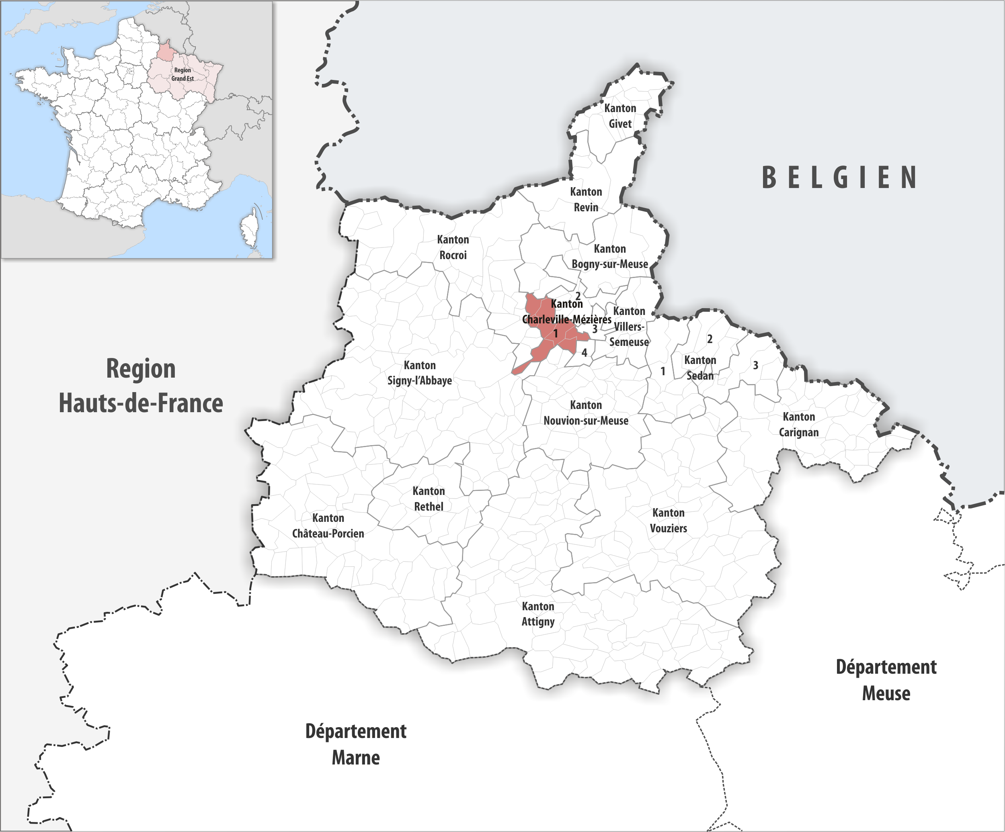
Hayatı
Aile ve Çocukluk (1854-1861)
Arthur Rimbaud, kuzeydoğu Fransa'daki Ardennes bölümünde, Charleville taşra kasabasında doğdu. Frédéric Rimbaud ve Marie Catherine Vitalie Rimbaud'un (kızlık soyadı Cuif) ikinci çocuğuydu.
Babası Burgonyalı bir piyade yüzbaşıydı ve askerlik kariyerinin çoğunu yurtdışında geçirmiştir. 1844-50 yılları arasında Cezayir’in fethine katılmış ve 1854’te ‘Onur Lejyonu’ ile ödüllendirildi. Baba Rimbaud 1852’de Vitalie Cuif ile tanıştı ve 1853 Şubat ayında evlendirler.

Slide 4
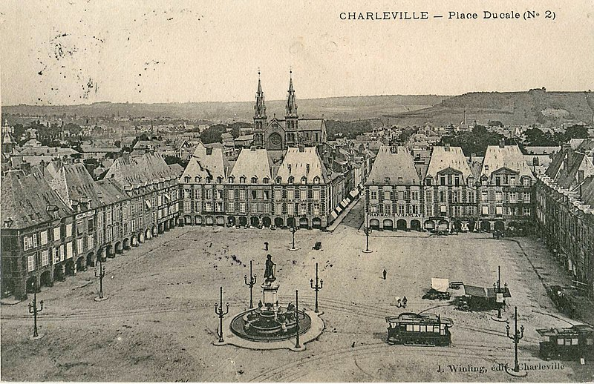
Charleville (Ardennes)

Slide 5
İlk çocukları Fredric’den bir yıl sonra Arthur, 20 Ekim 1854’te doğdu. Ardından üç çocukları daha oldu lakin ikisi erken yaşta hayata gözlerini yumdular
Evlilik yedi yıl sürmesine rağmen, Yüzbaşı Rimbaud, Şubat'tan Mayıs 1853'e kadar üç aydan daha az bir süre boyunca sürekli olarak evlilik evinde yaşadı. Geri kalan süre boyunca, Kırım Savaşı ve Sardunya Seferi'nde (madalyalarla) aktif hizmet de dahil olmak üzere askeri görevlerinde bulundu.
Yalnızca izin günlerinde Charleville’daki evlerine dönüyordu. Çocukların doğumlarında ve vaftizlerinde evde değildi. En son doğan 1860’daki kız çocuğu (Isabelle Rimbaud) ile evlilikleri geri dönülmez noktaya gelmiş oldu.
Bundan sonra baba Rimbaud eve dönmeyi bıraktı. Boşanmamalarına rağmen ayrılmışlardı ve bundan sonra Madam Rimbaud ‘dul Rimbaud’ olarak tanınmaya başladı. Bundan sonra baba Rimbaud ile çocukları arasında hiçbir temas olmadı.

Slide 6
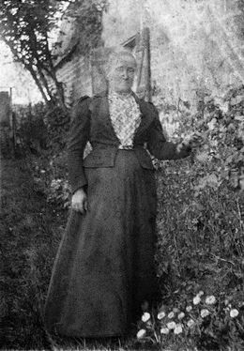
Okul ve Gençlik Yılları (1861-1871)
Madam Rimbaud, çocuklarının çevredeki yoksul kesimin çocuklarından aşırı etkilenmesinden korktuğu için 1862’de Cours d’Orleans’a taşındı. Burası iyi bir mahalleydi ve evde anneleri tarafından eğitilmiş Frederic (9) ve Arthur (8) saygın bir okul olan Pension Rossat’a gönderildiler.
Madam Rimbaud çocukların okula gittiği 5 yıl boyunca onları skolastik başarı için zorladı. Onlara yüzlerce satır Latince mısraları ezberlemeye, hata yaptıklarında yemek vermeyerek cezalandırmaya başladı.
Arthur dokuz yaşında iken okulda Latince öğrenmeye itiraz eden 700 kelimelik bir makale yazdı. Klasik eğitimin maaşlı bir işe kapı olduğunu belirterek, ‘ben bir rentier olacağım’ dedi.
Arthur annesinin gözetiminden bunalsa da 15 yaşına gelene kadar annesinin gözetiminde okula gidip gelmeye devam etti.
Marie Catherine Vitalie Rimbaud

Slide 7
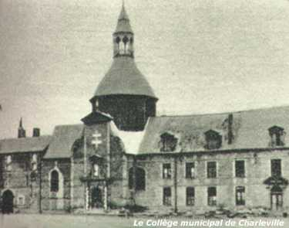
Çocukken küçük ve solgun, açık kahverengi saçlı, mavi gözlü bir çocuktu. Arthur, annesi gibi koyu bir Katolik idi.
1868’de kardeşiyle beraber Collège de Charleville’e gönderildiler. O zamana kadar çoğunlukla İncil’i okumuştu. Burada Fenimore ve Aimard gibi yazarların yazdığı masallara ve maceralara ilgi duymaya başladı. Matematik ve fen bilimleri dışında oldukça başarılıydı. Öğretmenleri onun çok fazla materyali özümseme yeteneğine hayrandılar.
1869’da Fransız akademik yarışlarında Din eğitimi ödülü dahil olmak üzere 8 farklı birincilik ödülü aldı. Ertesi yılda yedi adet birincilik ödülü aldı.
Madam Rimbaud bu durum üzerine üçüncü yılında Arthur’a özel öğretmen tuttu. Peder Ariste Lhéritier, genç bilim adamında Yunan, Latin ve Fransız klasik edebiyatına karşı bir sevgi kıvılcımı yaratmayı başardı ve çocuğu hem Fransızca hem de Latince orijinal şiirler yazmaya teşvik eden ilk kişi oldu.
Arthur’un (15) basılan ilk şiiri, La Revue Pour Tous dergisinin 2 Ocak 1870 sayısında yayınlanan "Les Étrennes des orphelins" ("Yetimlerin Yeni Yıl Hediyeleri") idi.

Slide 8
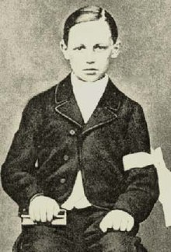
Öğretmeni olan Izambard, Arthur’a ‘Sefiller’ kitabını okuması için vermesi üzerine annesi bu kitabın bir çocuğun ahlak anlayışı için tehlike olduğunu düşünerek hocasını uyardı.
III. Napolyon’un İkinci Fransız İmparatorluğu ile Prusya Krallığı arasındaki Fransa-Prusya Savaşı, 19 Temmuz 1870'de patlak verdi. Savaş döneminde Collège de Charleville askeri hastane oldu.
Savaş sebebiyle kırsal kesimler kargaşa içindeyken Arthur sıkılmış ve huzursuz bir haldeydi. Macera arayışına giren Arthur biletsiz bir şekilde trenle Paris’e kaçtı. Gare du Nord’a vardığında ücret kaçırma ve serserilik suçundan yargılanmak üzere Mazas Hapishanesine kitlendi. 5 Eylül’de hocası Izambard’a mektup yazarak hapishaneden çıktı ve annesinin yanına gönderildi.
On gün kadar evde kaldıktan sonra kaçtı. Arthur’un davranışları kışkırtıcı olmaya başlamış, kaba konuşmaya, alkol içmeye, saçma sapan şiirler yazmaya ve yerel dükkanlardan kitaplar çalmaya başlamıştı. Bu sırada üç farklı yazıyı iki farklı kişiye göndermişti.
‘Uzun, uçsuz bucaksız bir vizyonerlik – Izambard’ ‘Tüm duyuların rasyonel bozukluğu ve Acılar çok büyük ama kişi güçlü olmalı – Paul Demeny’.

Slide 9
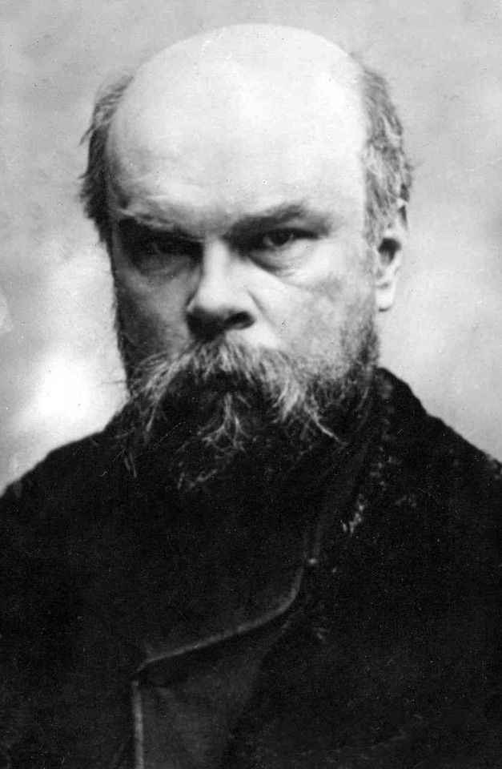
Verlaine ile Yaşam (1871-1875)
Arthur Rimbaud birkaç ünlü şaire yazdı lakin ya yanıt alamadı ya da ret yedi. Bunun üzerine bir arkadaşı ona iki saygın koleksiyon yazmış olan Paul Verlaine yazmasını tavsiye etti.
Arthur, Verlaine’e birkaç şiirle beraber iki mektup gönderdi. "Le Dormeur du Val" şiiri yazarın dikkatini çekti. Bunun üzerine Verlaine, Arthur’a Paris’e tek yön bilet göndererek ‘Gel, sevgili yüce ruh. Seni bekliyoruz, seni arzuluyoruz’ diyerek cevap verdi.
Arthur 1871 Eylül’de gitti ve kısa bir süre Verlaine’nin evinde kaldı. Bu sırada Verlaine’nin karısı 17 yaşında ve hamileydi. Bu süreçte Verlaine işini bırakıp içmeye başlamıştı.

Slide 10
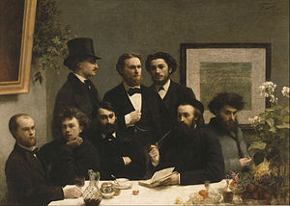
Kısa bir süre sonra Arthur ve Verlaine kısa ve ateşli bir ilişkiye girdi. Afyon, haşhaşla serseri bir yaşam sürdüler. Bu davranışlar Arthur tarafından Parisli edebi zümrede skandala sebep oldu. Lakin bu sırada Arthur şiir yazmaya devam etti.
Fırtınalı ilişkileri sonunda onları Eylül 1872'de Londra'ya getirdi. Bu süre zarfında Verlaine, karısını ve bebek oğlunu terk etti.
Londra'da, Bloomsbury'de ve Camden Town'da hatırı sayılır bir yoksulluk içinde yaşadılar, geçimlerini çoğunlukla öğretmenlikten ve Verlaine'in annesinden aldığı harçlıktan kazandılar.
İki şair arasındaki ilişki giderek acılaştı ve Verlaine, karısıyla Brüksel'de buluşmak için Londra'daki Arthur'u terk etti.
Arthur o zamanlar pek sevilmezdi ve birçok kişi onun pis ve kaba olduğunu düşünürdü.

Slide 11
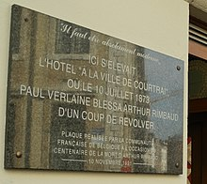
Haziran 1873'ün sonlarında, Verlaine tek başına Paris'e döndü, ancak 8 Temmuz'da Arthur'a telgraf çekerek Brüksel'deki Grand Hôtel Liégeois'e gelmesini istedi.
Buluşma kötü gitti, sürekli tartıştılar ve Verlaine ağır içmeye sığındı.10 Temmuz günü Verlaine "sarhoş bir öfkeyle" Arthur'a iki el ateş etti, bunlardan biri 18 yaşındaki çocuğu sol bileğinden yaraladı.
Arthur suçlamada bulunmadı. Lakin Arthur, aynı günün akşamı Brüksel’den ayrıldıktan sonra tekrar tabancayla vurulacağından korkarak kaçtı ve polise Verlaine’nin tutuklanması için ifade verdi.
Arthur, elindeki mermi çıkarıldıktan sonra ifadesini geri aldı. Buna rağmen Verlaine adam yaralamadan iki yıl hapis yattı. Bu süre zarfında Arthur bir çok eser yazdı.
1874’de Londra’da şair Germain Nouveau ile düz yazı şiir koleksiyonu olan Illuminations’ı bir araya getirdi.

Slide 12
Seyahatler (1875–1880)
Mart 1875’te Verlaine hapishaneden çıktıktan sonra son kez görüştürler. Bu sırada Arthur düzenli bir çalışma hayatı için edebiyattan vazgeçmişti.
Albert Camus, L'homme révolté'de, Arthur’un edebi eserlerini övmesine rağmen, sonraki yaşamında edebiyattan istifa etmesinin sert bir açıklamasını yazdı ve kendini adamış bir adamda hayran olunacak, asil ve hatta gerçekten maceracı hiçbir şey olmadığını ve bu durumun "manevi intihar" olduğunu niteledi.
Almanca, İtalyanca ve İspanyolca öğrendikten sonra Avrupa’da seyahat etti. Mayıs 1876’da Endonezya’ya ( o zamanlar Hollanda Doğu Hint Adaları’nda ki Java’ya) ücretsiz geçiş için Hollanda Koloni Ordusu’na katıldı. Ardından kaçarak Fransa’ya gitti.

Slide 13
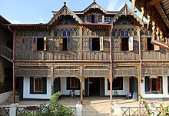
1878’de taş ocağı ustası olarak Kıbrıs’a gitti. Tifo teşhisi nedeniyle 1 yıl sonra Kıbrıs’tan ayrıldı.
1880’de Yemen’e, Bardey ajansının ana çalışanı olarak yerleşti ve firmanın Etiyopya Harar’daki merkezini yönetmeye başladı. Ardından işten ayrılarak Harar kahvesinin ihracatını denetleyen ilk Avrupalı olarak kendi işini kurdu.
Aynı zamanda silah kaçakçılığı yapıyordu. Fransa hükümetine çalışan Pierre Labatut’la anlaşarak sömürgelere silah kaçakçılığı işine girişti lakin Pierre o dönemde hastalanınca iş olmadı.
Ardından Harar’da kendi mağzasını kurdu lakin tutunamadı.

Slide 14
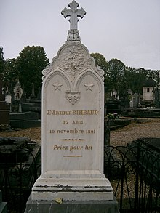
Hastalık ve Ölüm (1891)
1891 Şubat ayında sağ dizinde bir sorun oluştu. Yanlışlıkla tüberküloz sinovit teşhisi konuldu ve bacağı kesildi.
Ameliyat sonrasında anlaşıldı ki aslında kemik kanseri olabilirdi. Bu süreçte Afrika’ya dönmeye çalıştı ama gidemeden daha kötü oldu.
10 Kasım 1891 yılında 37 yaşında hayata gözlerini yumdu.
Charleville-Mezières/Fransa

Slide 15
ŞİİRLERİ
A. Rimbaud'nun bilinen ilk şiirleri çoğunlukla dönemin ünlü çağdaş şairlerin üslubunun bir taklidi olarak ortaya çıkıyordu. Ancak bu durum çok kısa sürmüş ve özgün bir yaklaşım geliştirdi.
Ardından Charles Baudelaire’yi ilham aldı. Bu ilham daha sonra sembolist olarak anılacak şiir yazım tarzına dönüştü.
1971 Mayıs’ta yani 16 yaşında iken şiirsel felsefesini açıklayan iki mektup yazdı.
‘Şimdi kendimi olabildiğince pislik yapıyorum. Neden? Niye? Şair olmak istiyorum ve kendimi bir kahin olmaya adıyorum. Bunların hiçbirini anlamayacaksın ve ben neredeyse sana açıklamaktan acizim. Fikir, tüm duyuların düzensizliği ile bilinmeyene ulaşmaktır. Muazzam bir ıstırap içerir, ancak kişi güçlü olmalı ve doğuştan şair olmalıdır. Bu gerçekten benim suçum değil.’

Slide 16
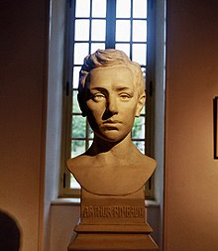
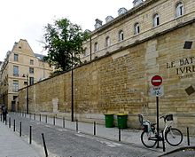
Arthur devamında bir çok şiir yazmıştır. Genellikle yaşadığı maceralı hayatında gördüğü veya imgeleri birleştirerek oluşturduğu olayları anlatan şiirleri yazmıştır.
Şiiri dönemin isimleri tarafından ‘asi ve isyancı’ olarak tarif edilmiştir. Bulunduğu düzenin hatalarını söylemekten çekinmeyen saldırgan bir üsluba sahipti.
Ta ki şiir yazmayı bırakana kadar…
Arthur aynı zamanda üretken bir muhabirdi. Mektupları onun hayatı ve ilişkileri hakkında net bilgiler veriyordu. Fransa’da başlayan ve Afrika’da devam eden hayatında ve son aylarını geçirdiği hastanede mektuplarını yazmaya devam etti.
Paris'te bir duvarda şiir ‘Le Bateau ivre’

Slide 17
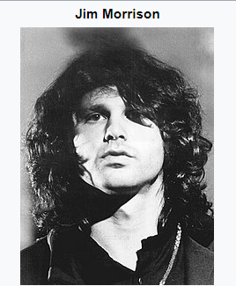
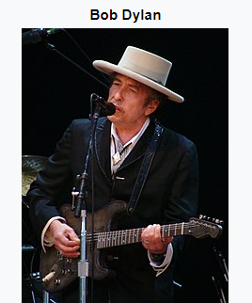
Kültürel Miras
Rimbaud'un Amerika, İtalya, Rusya ve Almanya'daki anti-rasyonalist devrimlere ilham vererek sadece edebi ve sanatsal çevrelerde değil, siyasi alanlarda da etkili olduğunu Exeter Üniversitesi’nden Prof. Martin Sorrel belirtmiştir.
Ünlü müzisyenler Jim Morrison, Bob Dylan, Luis Alberto Spinetta ve yazarlar Octavio Paz ve Christopher Hampton gibi kişilere ilham kaynağı olmuştur.

Slide 18
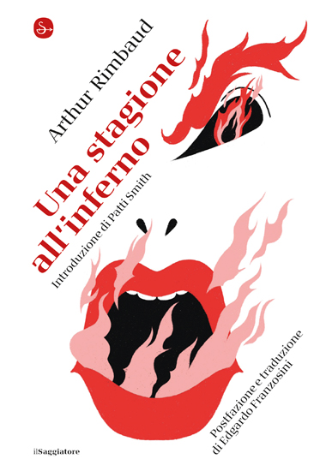
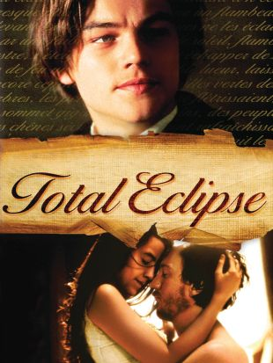
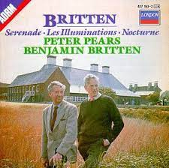
İtalyan film yapımcısı Nelo Risi'nin Una stagione all'inferno (1971) ("Cehennemde Bir Mevsim") ve Polonyalı film yapımcısı Agnieszka Holland, senaryosunu da yazan Christopher Hampton'ın 1967 tarihli bir oyununa dayanan Total Eclipse, Arthur Rimbaud’un hayatını tasvir etmektedir.
2012'de besteci John Zorn, Rimbaud'nun çalışmasından esinlenen dört bestenin yer aldığı Rimbaud adlı bir CD yayınladı.
İngiliz besteci Benjamin Britten, 1939 tarihli Les Illuminations adlı bestesinde, Rimbaud'nun aynı adlı eserinden seçmeleri soprano veya tenor solist ve yaylı çalgılar orkestrası için müziğe yerleştirdi.

Slide 19
Benjamin Britten: Les illuminations, 3b. Antique

Slide 20
Dinlediğiniz İçin Teşekkürler…

